Slide 1
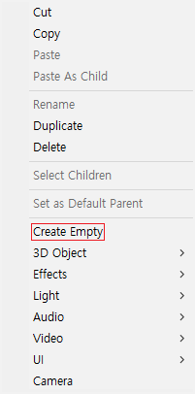

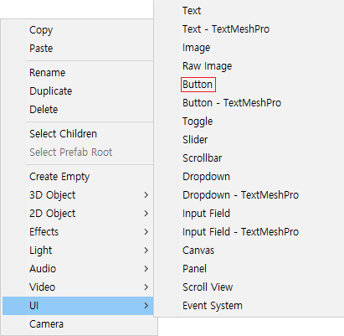
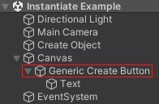


첫 번째 튜토리얼
2. 그다음 버튼을 생성하고 버튼의 이름을 Generic Create Button으로 변경합니다.
그러고 나서 스크립트를 생성하고 Delete라는 이름으로 설정한 다음 Generic Create Button에 넣어줍니다.
1. 빈 게임 오브젝트를 생성하고 이름을 Create Object로 정의합니다.
그리고 스크립트를 생성하고 Create라는 이름으로 설정하고 Create Object에 넣어줍니다.

Slide 2
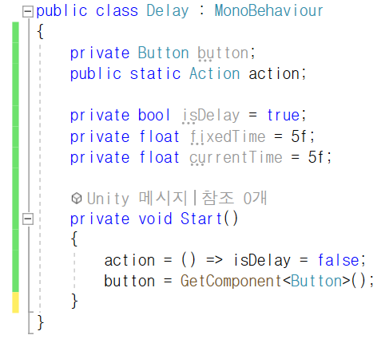
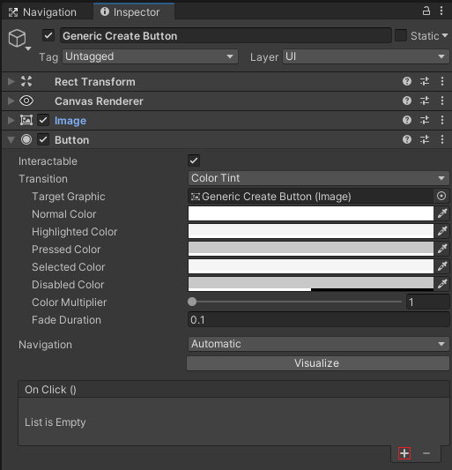
두 번째 튜토리얼
3. 이제 Delay 스크립트에서 Action 변수와 Button 변수 그리고 각각의 float 변수와 bool 변수를 선언합니다.
그러고 나서 Start( ) 함수에서 button 컴포넌트를 가져옵니다.
4. 그다음으로 Generic Create Button을 선택하고 On Click 함수에 Event를 추가합니다.

Slide 3
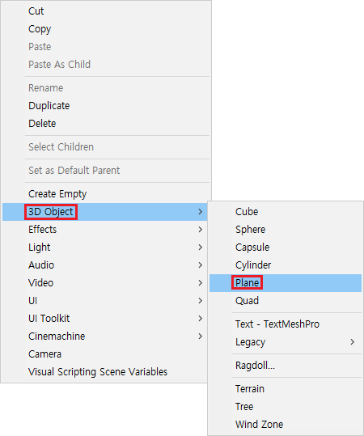
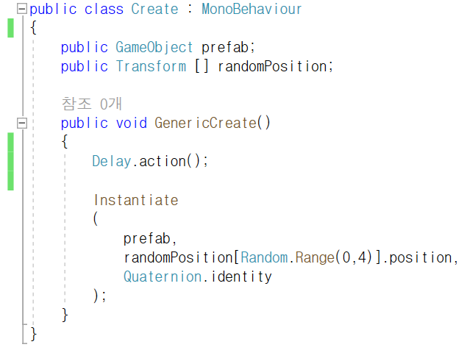
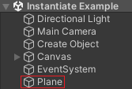
세 번째 튜토리얼
6. 그런 다음 Create 스크립트에서 게임 오브젝트 변수와 Transform 배열을 선언합니다.
그러고 나서 GenericCreate( ) 함수에 생성할 게임 오브젝트와 생성되는 위치 그리고 회전 값을 설정합니다.
5. 그리고 3D Object를 선택하여 Plane 게임 오브젝트를 생성합니다.

Slide 4
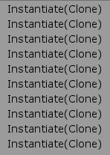
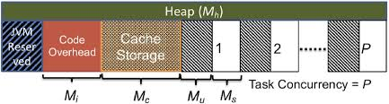
Instantiate
Instantiate( )함수는 게임 오브젝트를 생성하는 함수입니다.
그리고 생성할 때 생성되는 위치와 생성될 때 방향을 설정할 수 있습니다.
게임 오브젝트의 생성은 메모리를 새로 할당하며, Managed Heap 영역에서 관리합니다.
Instantiate로 게임 오브젝트를 생성하게 되면 (Clone)이라는 이름이 붙어서 생성됩니다.

Slide 5
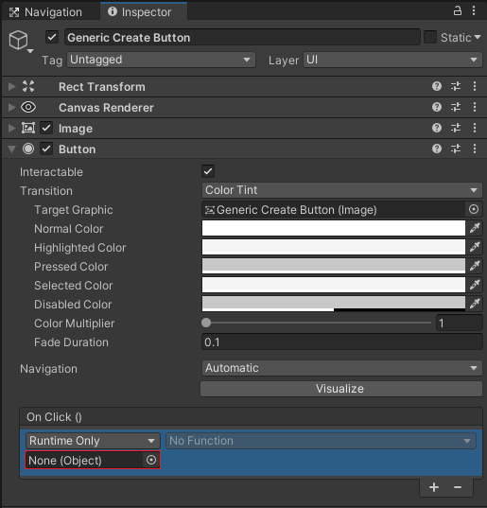
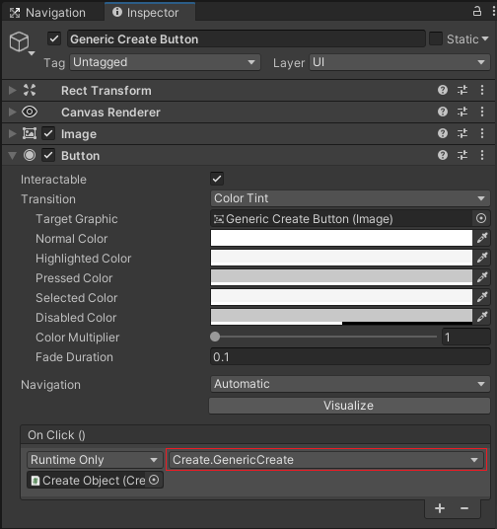
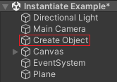
네 번째 튜토리얼
8. 그리고 Button Event로 사용할 Create.GenericCreate( )함수를 설정합니다.
7. 이제 On Click 함수의 Event에 Create Object 오브젝트를 넣어줍니다.

Slide 6
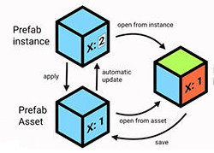
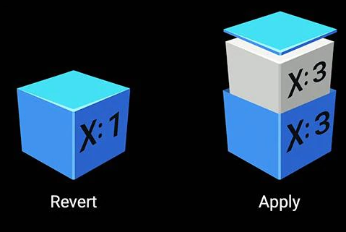
Prefab
프리팹은 이미 생성된 게임 오브젝트를 재활용할 수 있는 형태로 설정해놓은 게임 오브젝트입니다.
프리팹으로 설정된 게임 오브젝트는 다 같이 참조되어 있어 상태입니다.
그러므로 하나의 게임 오브젝트를 변경하게 되면 참조되어 있는 게임 오브젝트가 전체적으로 영향을 받게 됩니다.
프리팹의 경우 Asset 폴더의 데이터로 존재하며, 실행 시간에 프리팹을 생성할 수 있습니다.

Slide 7
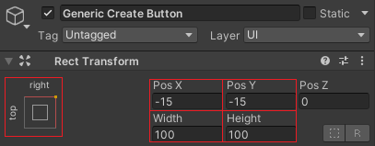
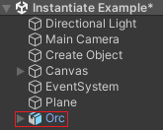
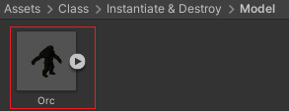

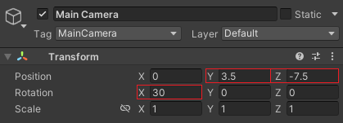
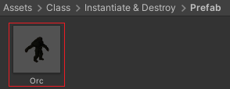
다섯 번째 튜토리얼
9. 그런 다음 Generic Create Button의 앵커를 지정하고 위치와 크기를 설정합니다.
11. 이제 Model 폴더에 있는 Orc 오브젝트를 월드 공간에 배치합니다.
12. 그리고 월드 공간에 있는 Orc 오브젝트를 Project 폴더에 있는 Prefab 폴더에 넣어줍니다.
10. 그다음 Main Camera 오브젝트의 위치와 회전 값을 설정합니다.

Slide 8
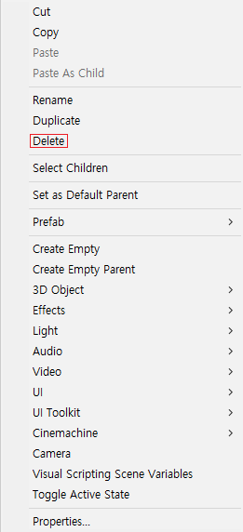
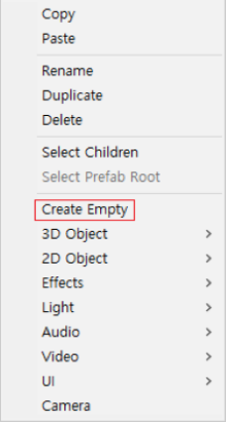
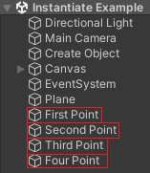
여섯 번째 튜토리얼
14. 그다음으로 빈 게임 오브젝트를 4개 생성합니다.
그러고 나서 각각의 이름을 First Point와 Second Point 그리고 Third Point 마지막으로 Four Point라는 이름으로 정의합니다.
13. 그런 다음 월드 공간에 있는 Orc 오브젝트를 선택하고 Delete로 삭제시켜 줍니다.

Slide 9
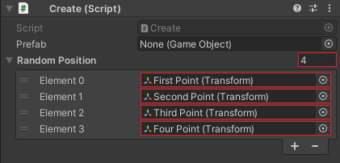
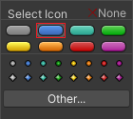
일곱 번째 튜토리얼
16. 그다음 Create Object 오브젝트에 있는 Create 스크립트의 Random Position을 4개로 설정합니다.
그런 다음 Element 0에는 First Point를 넣어주고 Element 1에는 Second Point를 넣어줍니다.
마지막으로 Element 2에는 Third Point를 넣어주고 Element 3에는 Four Point를 넣어줍니다.
15. 이제 First Point 오브젝트와 Second Point 오브젝트 그리고 Third Point 오브젝트와 Four Point 오브젝트에 Select Icon을 설정합니다.

Slide 10
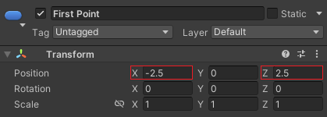
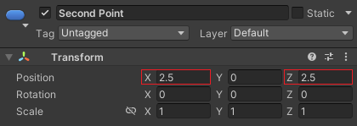
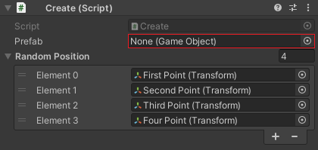
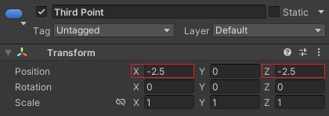
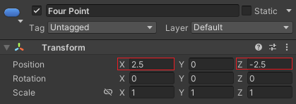
여덟 번째 튜토리얼
17. 이제 First Point 오브젝트와 Second Point 오브젝트의 위치를 설정합니다.
그런 다음 Third Point 오브젝트와 Four Point 오브젝트의 위치를 설정합니다.
18. 그리고 Create 스크립트에 있는 Prefab에 Prefab 폴더에 있는 Orc 오브젝트를 넣어줍니다.

Slide 11
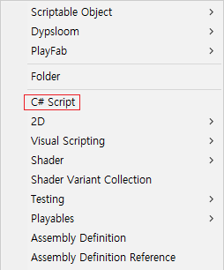
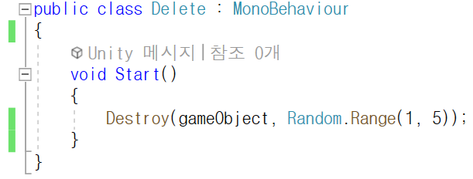

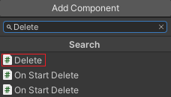
아홉 번째 튜토리얼
19. 그다음으로 C# Script를 생성하고 Delete라는 이름으로 정의합니다.
21. 이제 Delete 스크립트를 선택한 다음 Start( ) 함수 안에 게임 오브젝트를 파괴하는 함수를 선언합니다.
그리고 Random.Range( )를 사용하여 게임 오브젝트가 1 ~ 5초 사이의 특정 시간에 파괴될 수 있도록 설정합니다.
20. 마지막으로 Prefab 폴더에 있는 Orc 오브젝트를 선택하고 Delete 스크립트라는 컴포넌트를 추가합니다.

Slide 12
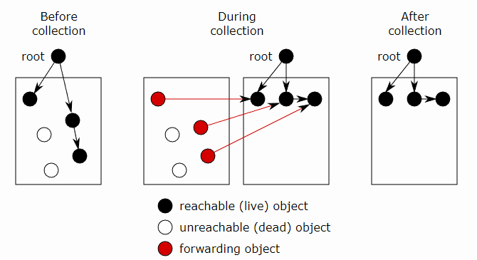
Destory
Destroy( ) 함수는 게임 오브젝트를 파괴하는 함수입니다.
일정 시간을 설정하고 일정 시간 후에 파괴할 수 있도록 설정할 수도 있습니다.
게임 오브젝트가 메모리에서 해제되면 Object의 == 연산자 오버로딩으로 인하여 해제된 객체를 확인할 수 있습니다.
객체가 메모리에서 해제되었을 때
객체를 참조하는 참조 변수들은 허상 포인터가 되지 않도록 null을 가리키도록 설정합니다.
Destroy( ) 함수로 게임 오브젝트를 파괴했을 때 C++ nativeObject는 메모리에서 해제되며, C# UnityEngine.Object는 객체이기 때문에 해제되지 않습니다.

Slide 13
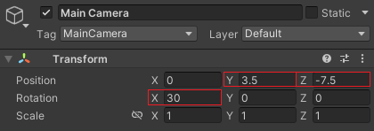
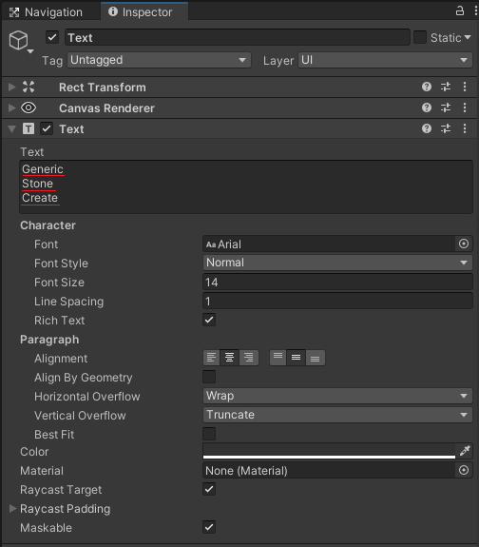
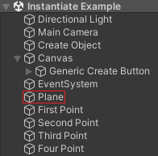
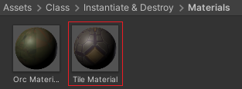
열 번째 튜토리얼
22. 그다음 Main Camera 오브젝트의 위치와 회전 값을 설정합니다.
23. 그런 다음 Projcet 폴더에 있는 Materials 폴더에 Tile Material을 Plane 게임 오브젝트에 넣어줍니다.
24. 마지막으로 Generic Create Button의 Text에 Genenric Stone Create로 정의합니다.

Slide 14
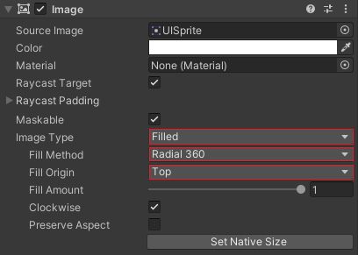
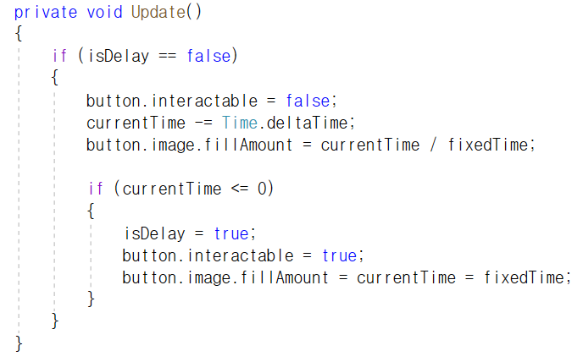
열한 번째 튜토리얼
26. 그다음으로 Delay 스크립트에 있는 Update( ) 함수에서 조건에 따라
버튼 오브젝트를 비활성화 및 활성화하도록 선언합니다.
마지막으로 이미지에 fillAmount 값을 시간에 따라 변화하도록 설정합니다.
25. 이제 Generic Create Button 오브젝트에 있는 Image 컴포넌트의 Image Type과 Fill Method 그리고 Fill Origin을 설정합니다.

Slide 15
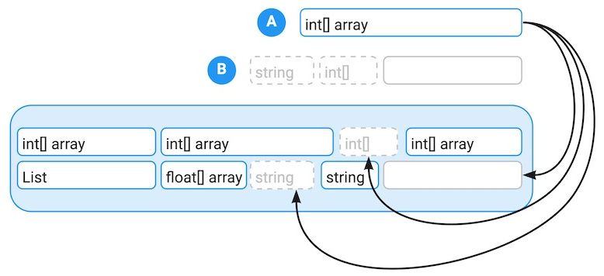
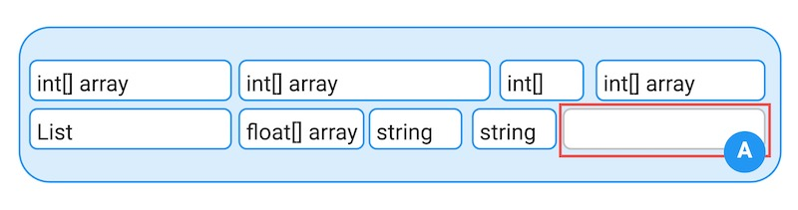
Managed Heap
관리되는 힙이란?
메모리 관리자에 의해 자동으로 관리되는 메모리 영역입니다.
Unity의 가비지 컬렉터는 Boehm GC 알고리즘을 사용하므로, 세대 기반 가비지 컬렉터 방식을 지원하지 않습니다.
관리되는 힙의 경우 더 이상 할당할 메모리 공간이 없다면 메모리 공간의 크기를 2배로 확장합니다.

